Slide 1


码牛学院
代码成就人生
《android移动互联网高级开发》
训练营课
用代码码出自己牛逼的人生
Notes:
1、 开场白

Slide 2
android移动互联网高级开发
码牛学院-用代码码出精彩的人生

Slide 3

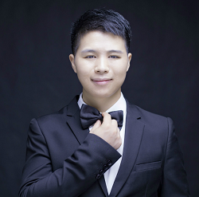
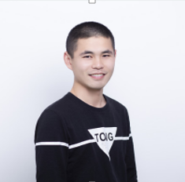


讲师介绍
David 老师 复旦大学工程硕士，原Oppo资深研发工程师，网易特邀Android讲师，华为架构师
Zee老师 中南大学计算机信息专业毕业，前新浪架构师，58同城项目负责人
River老师《Android开发入门与实战第二版》作者之一
Andy 老师 华中科技大学计算机相关专业硕士，腾讯架构师
Damon老师 前三星研发高级工程师
David老师QQ：1051917835

Slide 4

视频+资料 加小飞老师
Notes:
https://baijiahao.baidu.com/s?id=1609373471994487281&wfr=spider&for=pc

Slide 5

课程咨询请加请加啊媛老师
Notes:
https://baijiahao.baidu.com/s?id=1609373471994487281&wfr=spider&for=pc

Slide 6

课程升级
啊媛老师的QQ：1979846055

Slide 7
今晚课题
Framework面试技巧之Zygote面试连环炮
zygote进程整体分析
pms服务原理，扫描apk机制
ams服务讲解，与pms的交互作用
activitythread源码详解
精彩内容 20:05准时直播分享干货
码牛学院-用代码码出牛逼人生

Slide 8
课程安排
01
02
03
04
Init进程
Zygote进程
SystemServer进程
ServiceManager进程
FrameWork讲解
Init.rc脚本分析
Zygote进程配置
AMS与PMS服务
WMS服务
Zygote进程源码分析
通信机制
Binder通信机制原理
Notes:
4、 课程目标

Slide 9
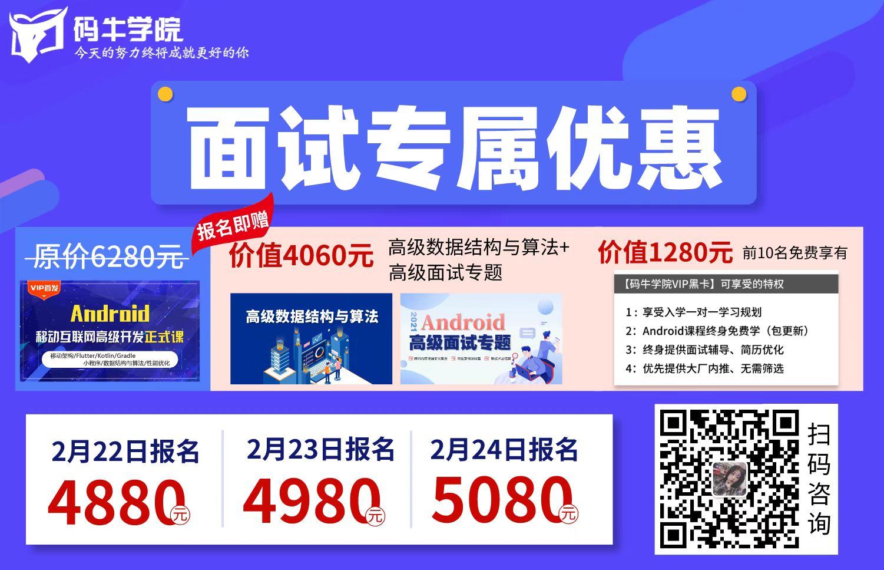
金三银四面试季
啊媛老师的QQ：1979846055

Slide 10

什么是Framework

Slide 11
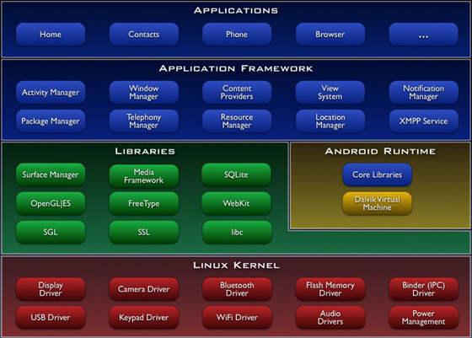
什么是Framework

Slide 12

为什么需要学习FrameWork
Notes:
RecyclerView 一般作为列表控件 存在于界面中。他的很诸多优异的性能 比如 加载大量数据不发生卡顿，展示任意的界面需求和动画
那他是怎么做到的呢， 这一切都脱不开 这两个角色 一个是 回收池 一个是 适配器。

Slide 13
01
为什么需要zygote进程

Slide 14
为什么会有Zygote
课程小结
Zygote
Notes:
https://baijiahao.baidu.com/s?id=1609373471994487281&wfr=spider&for=pc

Slide 15
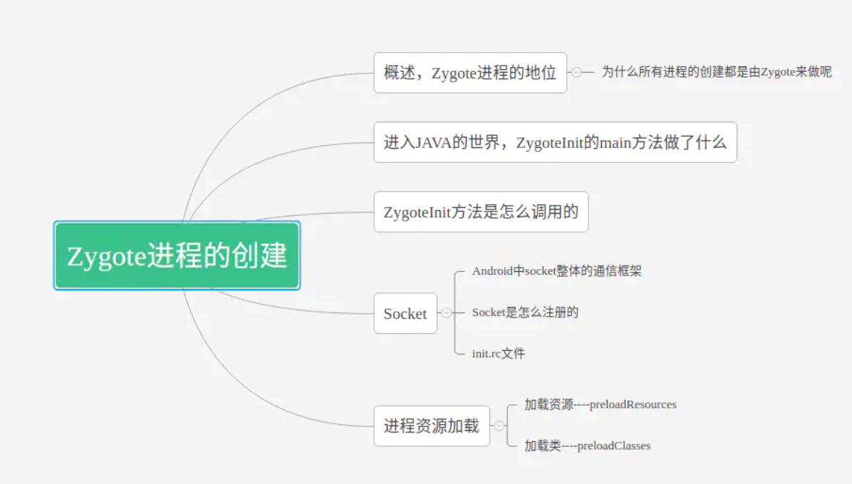
为什么会有Zygote
课程小结
Notes:
https://baijiahao.baidu.com/s?id=1609373471994487281&wfr=spider&for=pc

Slide 16
试想下没有Zygote的世界
课程小结
两种例子
1 进程交由应用层创建，进程本身是一个危险的动作，比较耗费CPU资源 和内存资源，最终大量的第三方App会创建一大堆进程
进程交由系统进程创建，无疑将系统的进程源码暴露在应用层，应用层会轻松hook，注入函数，或者
拦截其他app正常创建的需要，
Notes:
https://baijiahao.baidu.com/s?id=1609373471994487281&wfr=spider&for=pc

Slide 17
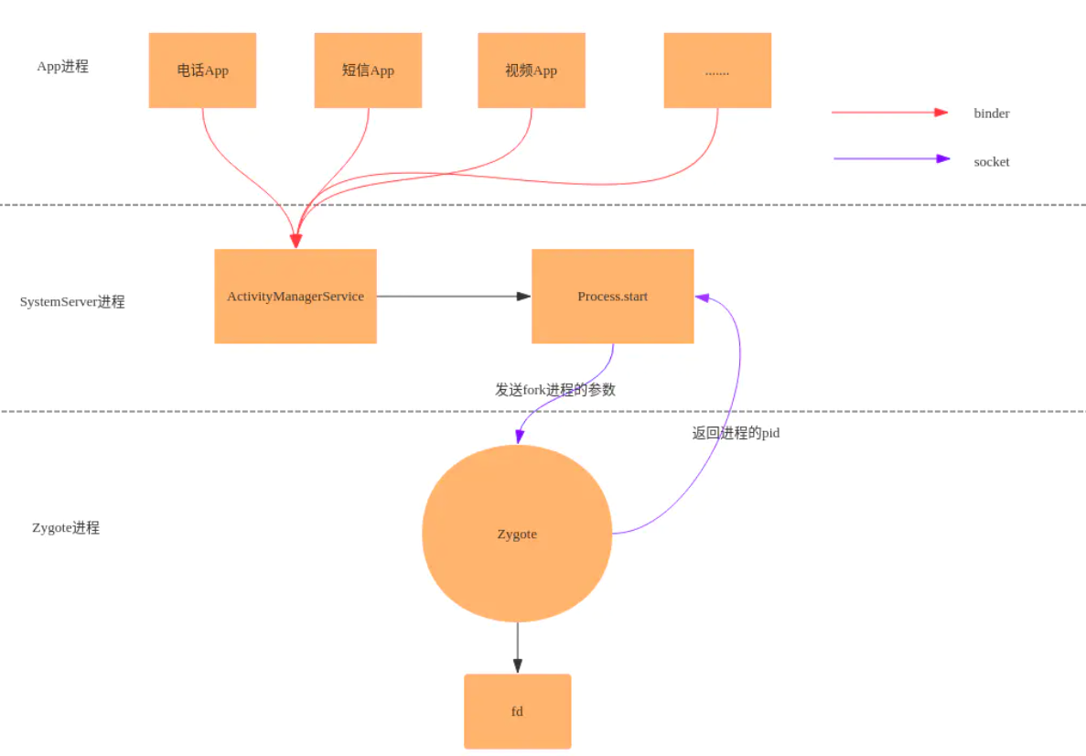
为什么会有Zygote
课程小结
Notes:
https://baijiahao.baidu.com/s?id=1609373471994487281&wfr=spider&for=pc

Slide 18
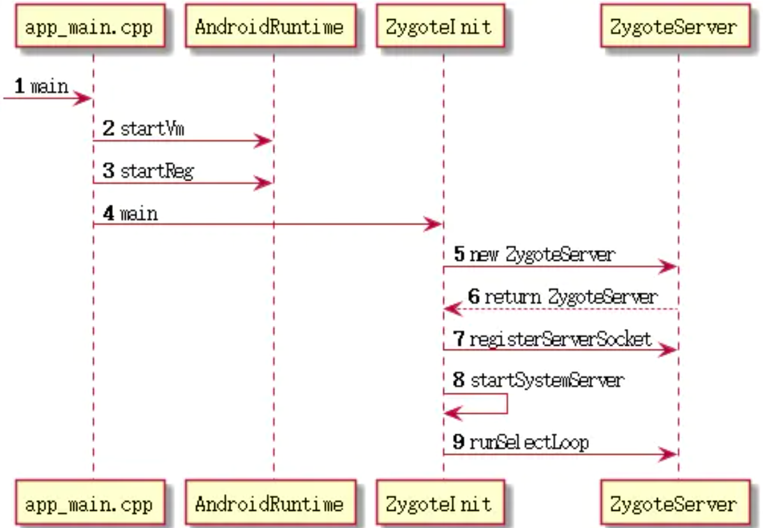
为什么会有Zygote
课程小结
Notes:
https://baijiahao.baidu.com/s?id=1609373471994487281&wfr=spider&for=pc

Slide 19
01
系统启动过程

Slide 20
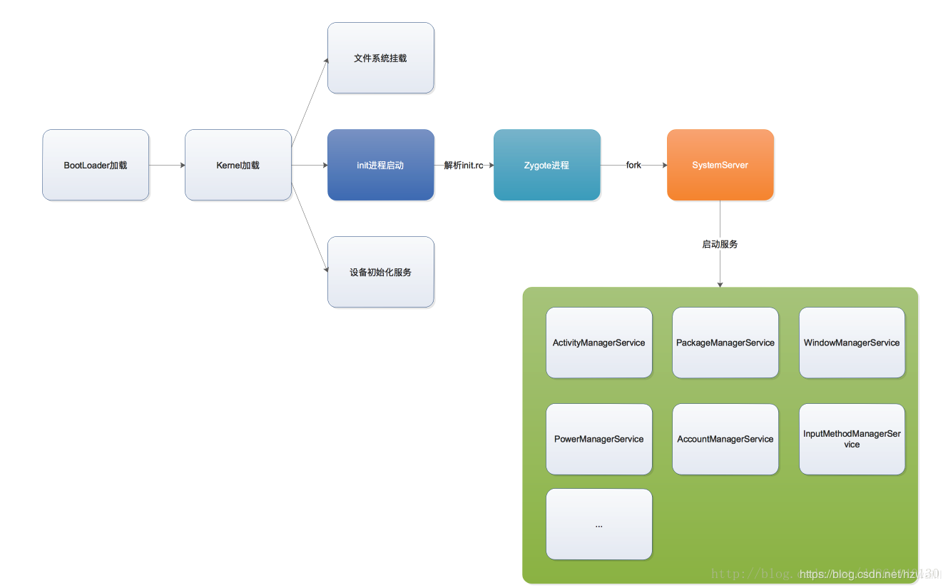
App启动过程
课程小结
Notes:
https://baijiahao.baidu.com/s?id=1609373471994487281&wfr=spider&for=pc

Slide 21
02
各大主要进程通信机制

Slide 22
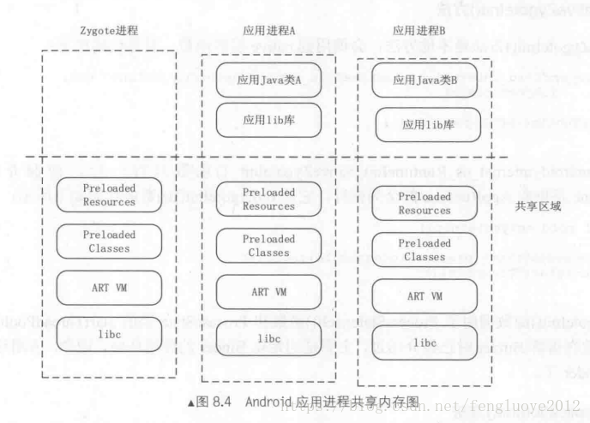
应用启动

Slide 23
应用启动

Slide 24
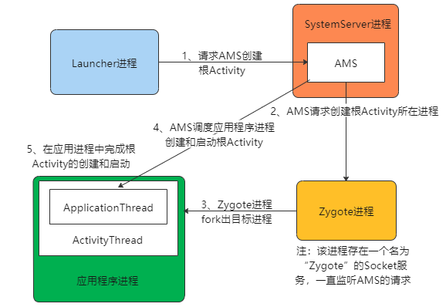
Luancher启动过程
课程小结
Notes:
https://baijiahao.baidu.com/s?id=1609373471994487281&wfr=spider&for=pc

Slide 25
应用启动整体概念

Slide 26
03
Luncher启动过程

Slide 27
回顾Activity启动的流程

Slide 28
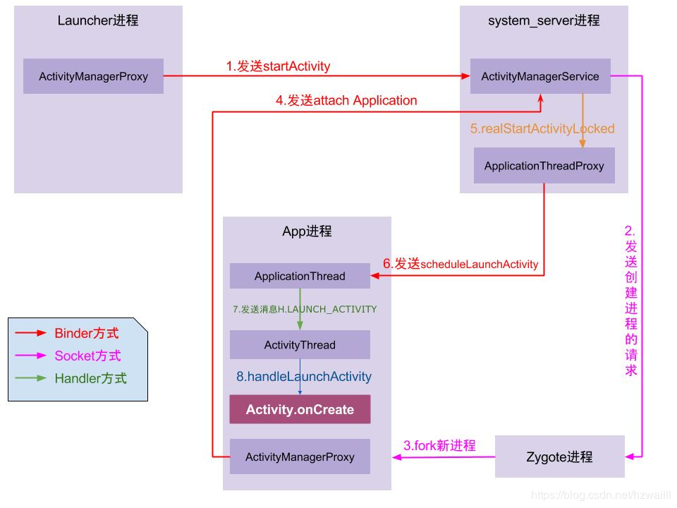
App启动过程
课程小结
Notes:
https://baijiahao.baidu.com/s?id=1609373471994487281&wfr=spider&for=pc

Slide 29
Actvity启动过程
课程小结
Notes:
https://baijiahao.baidu.com/s?id=1609373471994487281&wfr=spider&for=pc

Slide 30
类的概念讲解
课程小结
系统中的所有经常进程都是由Zygote进程fork出来的
SystemServer进程是系统进程，很多系统服务，例如ActivityManagerService、PackageManagerService、WindowManagerService…都是存在该进程被创建后启动
ActivityManagerServices（AMS）：是一个服务端对象，负责所有的Activity的生命周期，AMS通过Binder与Activity通信，而AMS与Zygote之间是通过Socket通信
ActivityThread主角，UI线程/主线程，它的main()方法是APP的真正入口
ApplicationThread：一个实现了IBinder接口的ActivityThread内部类，用于ActivityThread和AMS的所在进程间通信
Instrumentation：可以理解为ActivityThread的一个工具类，在ActivityThread中初始化，一个进程只存在一个Instrumentation对象，在每个Activity初始化时，会通过Activity的Attach方法，将该引用传递给Activity。Activity所有生命周期的方法都有该类来执行
Notes:
https://baijiahao.baidu.com/s?id=1609373471994487281&wfr=spider&for=pc

Slide 31
03
PMS管理由来

Slide 32
思考:如果是你的话你如何设计Android系统
课程小结
面对磁盘上一大堆apk文件，你该如何管理
Notes:
https://baijiahao.baidu.com/s?id=1609373471994487281&wfr=spider&for=pc

Slide 33
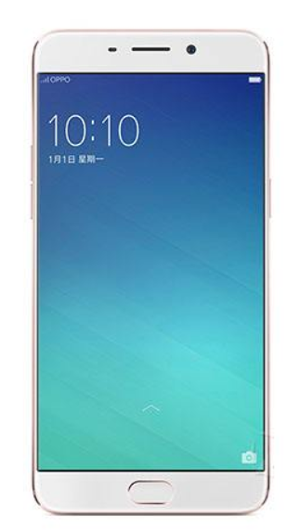
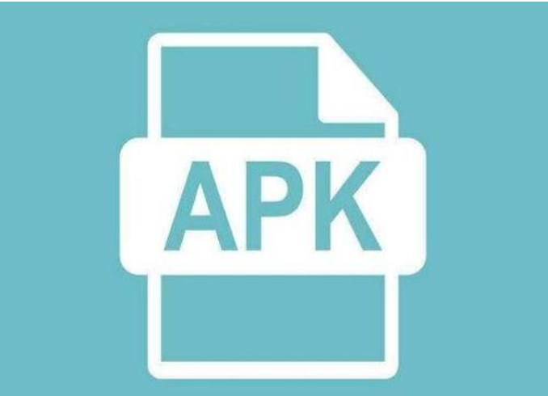
Apk文件管理

Slide 34
PMS应用而生
在C语言中使用内存直接通过指针方式访问内存的某个数据,指针的作用就是指向了这段数据所在的buffer起始地方
而对于java对象来说, 虽然经过了jvm的一层屏蔽, 把指针这个概念给隐去了,
但对象终归是要存在内存当中的. 我们知道java有各种各样的class, 在内存中分配对象时, class就是对应要分配的对象模板, 对象占多大空间, 每个字段在此空间内的偏移值, 等等信息, 都由class的定义提供. 对于GC来说, 必须知道对象占多大空间, 才好在回收时把相应的内存释放, 不然就没办法准确的管理了

Slide 35
Actvity启动过程
课程小结
Notes:
https://baijiahao.baidu.com/s?id=1609373471994487281&wfr=spider&for=pc

Slide 36
Lunchaer请求AMS请求Actvitiy
课程小结
Notes:
https://baijiahao.baidu.com/s?id=1609373471994487281&wfr=spider&for=pc

Slide 37
ActivityThread启动Activity（App进程）
课程小结
Notes:
https://baijiahao.baidu.com/s?id=1609373471994487281&wfr=spider&for=pc

Slide 38
04
学习过程中 我们是否有以下几种经历

Slide 39
课程小结
我们的现状是怎么样的? 对自己未来很迷茫
公司技术落后，工作的主要就是写业务代码，没机会接触到行业先进的技术
想进BATJ一线互联网公司，但是面试总是通不过
工作多年了，但是技术水平和刚刚毕业一到两年的工程师差距不大
万一被公司裁员或是离职后很难在找到同等待遇的岗位
Notes:
https://baijiahao.baidu.com/s?id=1609373471994487281&wfr=spider&for=pc

Slide 40
我们能为您带来什么样的服务
VIP课程服务体系
6位10多年经验老师直播教学
每周一 周四 周六 20:30-22:30直播分享干货
7*24小时终生答疑服务
终生学习新技术权限
10个月完整直播学习
一线企业内推计划
线上教育唯一一家承诺 毕业未满三年 未涨5K 全面退费服务
提供视频，源码，ppt，以及笔记
专题结束有对应考试，考核
1v1学习计划制定，制定你专属的学习计划
职业规划，打造你自己的生涯梦
面试1V1辅导服务
学习方式: 轮询直播

Slide 41
一线大厂面试诀窍
课程小结
简历包装: 简历一定要吸引，把最好的两个项目经验放在最前面
备战简历: 简历里面的技术写自己最熟悉和擅长的，每个技术准备对应的连环炮
深挖底层: 底层技术一时半会学不懂，找到高频点，如虚拟机原理，区别，准备5个左右
吃闹架构: 架构一定要好好看，比如Glide，Okhttp，MVVM，MVP架构实现一定要掌握
掌握源码: 简一定要了解FrameWork层源码，如AMS，PMS，Handler，属性动画
Notes:
https://baijiahao.baidu.com/s?id=1609373471994487281&wfr=spider&for=pc

Slide 42
如何快速学习提升
自学
要找学习资料，网上资料不准确，官方文档无人总结
碰到问题耗很久，很难找人帮忙指点、解答
太耗时、太低效
没有实际的项目可以实践，学了感觉没用
学不全面、学不系统
太难、太苦逼了、坚持不下去
但是，现在你不需要这么苦逼了！！！

Slide 43
怎么成为Android高级工程师？
课程简介：深入讲解Android内核、性能优化、架构设计、高级音视频技术
01
02
03
04
缺少一线互联网公司经验
基础知识薄弱
项目经验零碎
渴望快速提升自己
在小型企业，技术视野太窄，没经历过正规的移动开发流程
长期从事简单的UI界面开发，对原理和底层开发了解不深
长期在小型软件公司、外包公司工作，只接触部分开发内容
只招收真心想和我们一起学习，共同进步的朋友。

Slide 44
腾讯课堂权威保障
01
支付保障
腾讯课堂为保障学员支付安全，采用淘宝中间机制，直接打款给腾讯，同时监督码牛教学质量和后续服务
02
师资力量
师资来自于一线BAT，有着雄厚的技术实力和经验，同时大部分师资也是网易特邀讲师，有着丰富的授课经验

Slide 45
师资力量
David 老师 复旦大学工程硕士，原Oppo资深研发工程师，网易特邀Android讲师，专注技术十年，产品控、代码控，拥有丰富的项目经验，主持研发了多个成功上线的大型互联网项目。热爱互联网，热衷于各种Android底层技术，精通NDK 架构和前端开发，擅长移动互联网高并发、可维护性架构设计，有丰富的实战经验。
Zee老师 中南大学计算机信息专业毕业，前新浪架构师，58同城项目负责人。8年Android行业从业经验，丰富的项目研发以及管理经验，原网易特邀Android讲师，对架构方面有深入的研究。授课激情有活力，能耐心帮助学员解决项目中遇到的问题。
River《Android开发入门与实战第二版》作者之一，《NFC：Arduino、Android与PhoneGap近场通信》译者，国内首批Android开发，曾任职于银联，华夏幸福等知名公司，擅长项目重构，架构，以及性能优化，拥有多年的项目开发以及管理经验，原网易特邀Android讲师。授课风格幽默风趣，有激情，注重站在学员的角度考虑问题。
Andy 华中科技大学计算机相关专业硕士，全栈工程师，精通前端和后端。曾任职于华为，阿里巴巴等知名公司。Android讲师，拥有多年的项目开发经验和管理经验，注重为学员解决疑难问题，授课逻辑严谨而风趣。格言是“授业不只要有广度，更要有深度
Damon老师 华中科技大学计算机相关专业硕士，十余年互联网从业经验；曾就职于华为，小米，担任项目经理，技术经理等； 专精领域：精通Android FrameWork源码及性能优化；华为鸿蒙系统架构设计，专注NDK底层设计与开发。
David老师QQ：1051917835

Slide 46

学员疑问
我需要掌握哪些基础，才能开始学习Android高级课程。
怎么构建一套符合自己自身情况的知识体系。
互联网公司中的开发，和传统IT行业或者外包公司有什么区别？
学完这套课程，我需要多久时间？现在加入还能跟上课程进度吗？
去一线互联网公司面试，有没有要特别注意的地方。
课程内容讲解的深度如何。
已经工作5年或者更久时间了，来学习这个课程还有用吗？
扫码领优惠

Slide 47
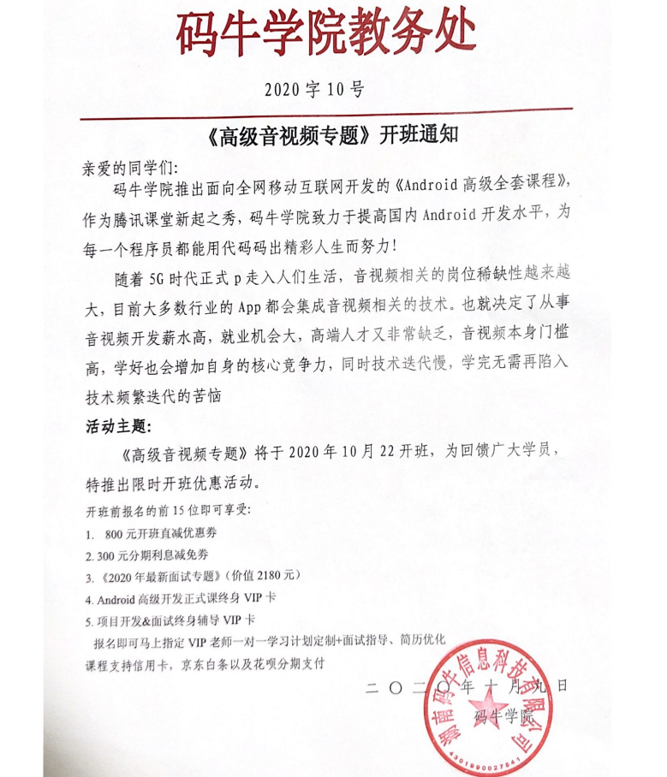

马上要开班啦
叮当老师的QQ：1979846055

Slide 48

训练营专属活动
Notes:
https://baijiahao.baidu.com/s?id=1609373471994487281&wfr=spider&for=pc

Slide 49
我们能为您带来什么样的服务
VIP课程服务体系
6位10多年经验老师直播教学
每周一 周四 周六 20:30-22:30直播分享干货
7*24小时终生答疑服务
终生学习新技术权限
10个月完整直播学习
一线企业内推计划
线上教育唯一一家承诺 毕业未满三年 未涨5K 全面退费服务
提供视频，源码，ppt，以及笔记
专题结束有对应考试，考核
1v1学习计划制定，制定你专属的学习计划
职业规划，打造你自己的生涯梦
面试1V1辅导服务
学习方式: 轮询直播

Slide 50
课程配套服务
01.答疑服务
01.学习计划
01.考核与作业
01.专属班级
专门的答疑老师替学员解答问题
1V1为你定制专属的学习计划
考核与作业意义在于理论与实践并行
专属班级打开你的人际交流圈
01.新技术分享
01.就业指导
01.企业内推
01.升级更新
时刻关注国际市场新技术的动态，分享给学员
简历指导和面试指导并行，让你的岗位不侮辱你的能力
众多一线企业的内推岗位等你拿
最新技术一直免费学
01.钱程无忧
01.涨薪无忧
Toppro优先权，告别死工资
毕业不满三年的学员学完课程不涨5K，全额退款

Slide 51
良性循环
技术
Toppro
凡是基于Android平台的应用开发都不再有技术壁垒。
不再仅限于“死工资”，技术价值最大化。
技术
Toppro
人脉
人脉
5k服务
5k服务
不管是公司还是Toppro都有机会，能力接触到更高端的圈子，增加新的机遇。
1-3年工作经验的人学习完本课程未涨5k，全额退费。
学完本高级课程未加薪5k，全额退费

Slide 52
1
项目开发必备底层知识
学习周期1月
2
Android Q FrameWork源码与UI新技术学习周期1月
Android学习周期
3
腾讯内部调优专题
学习周期1月
4
高级音视频专题
学习周期3月
5
腾讯T3.3架构师
学习周期3月
毕业未满三年学完本高级课程未加薪5k，全额退费

Slide 53
THANK YOU
码牛学院-用代码码出牛逼人生

Slide 54
谢谢观看

